Slide 1
Семейный праздник, посвящённый Дню Народного Единства
«Мы – вместе!»
Стрючкова И.Н.
МБДОУ ЦРР Д/С № 74 «Дельфинёнок»

Slide 2
«Единство, - возвестил оракул наших дней, -
Быть может спаяно железом лишь и кровью…»
Но мы попробуем спаять его любовью, -
А там увидим, что прочней.
Ф. Тютчев

Slide 3
С девизом по жизни

Slide 4
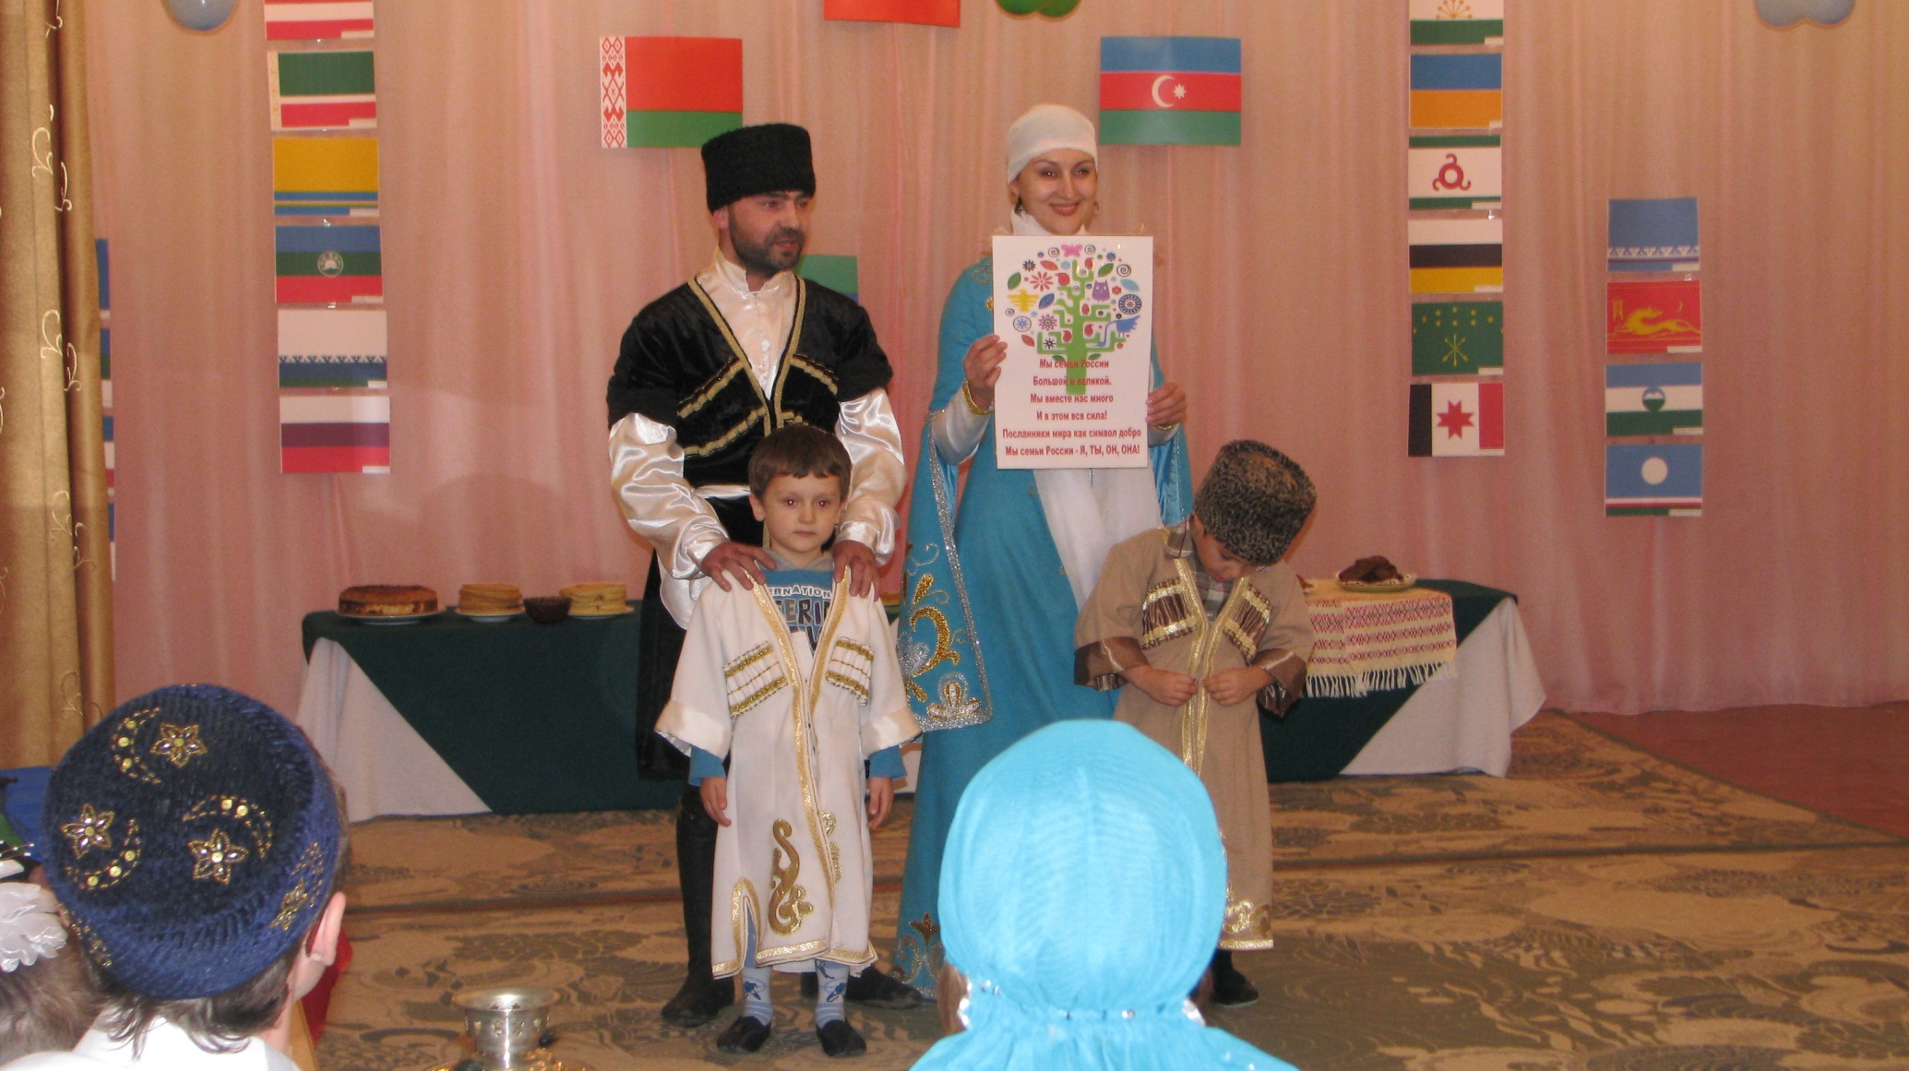
Семья Султановых

Slide 5
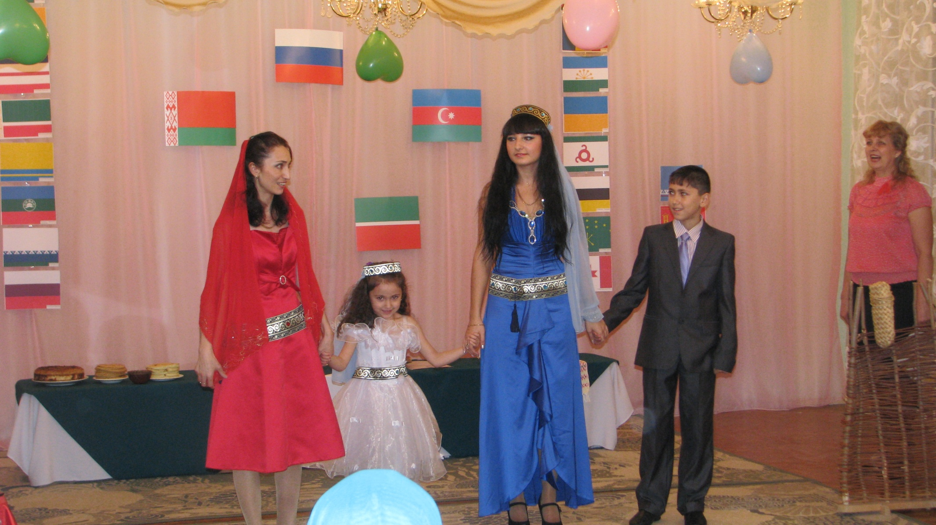
Семья Аллахвердиевых

Slide 6
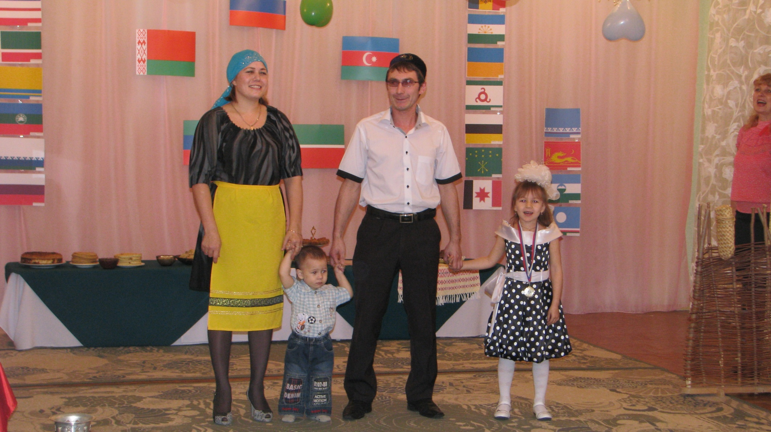
Семья Муллаяновых

Slide 7
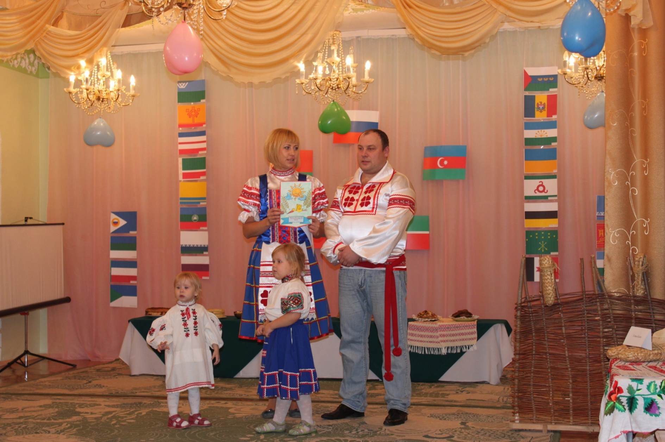
Семья Колос

Slide 8
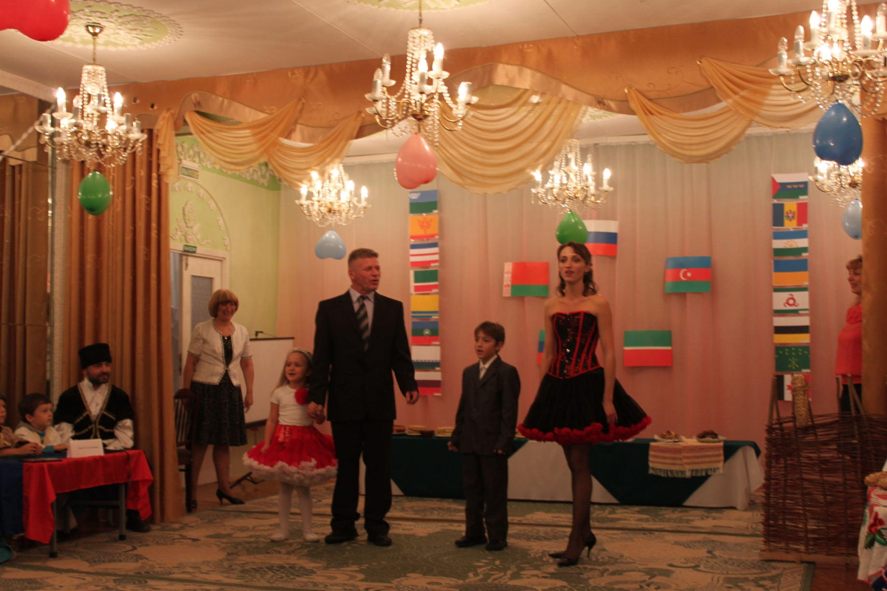
Семья Сониных

Slide 9
Дело мастера боится

Slide 10
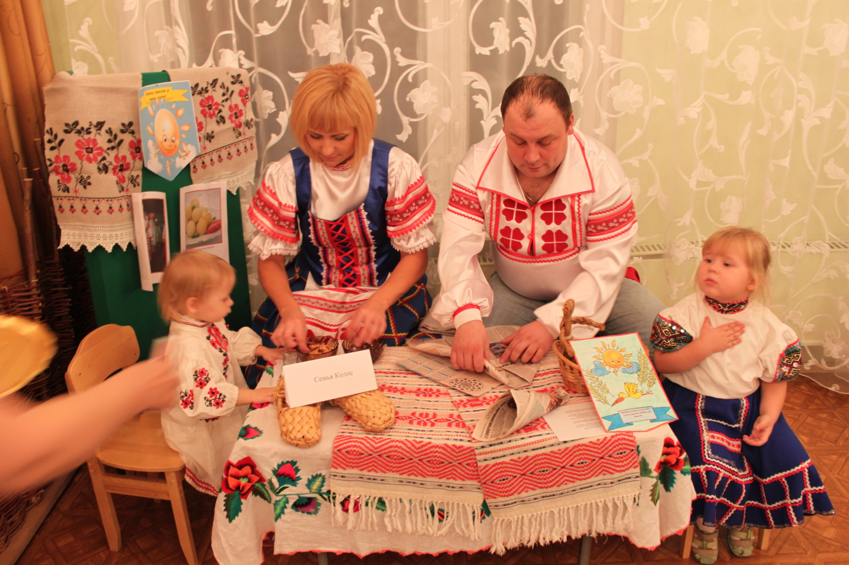

Slide 11
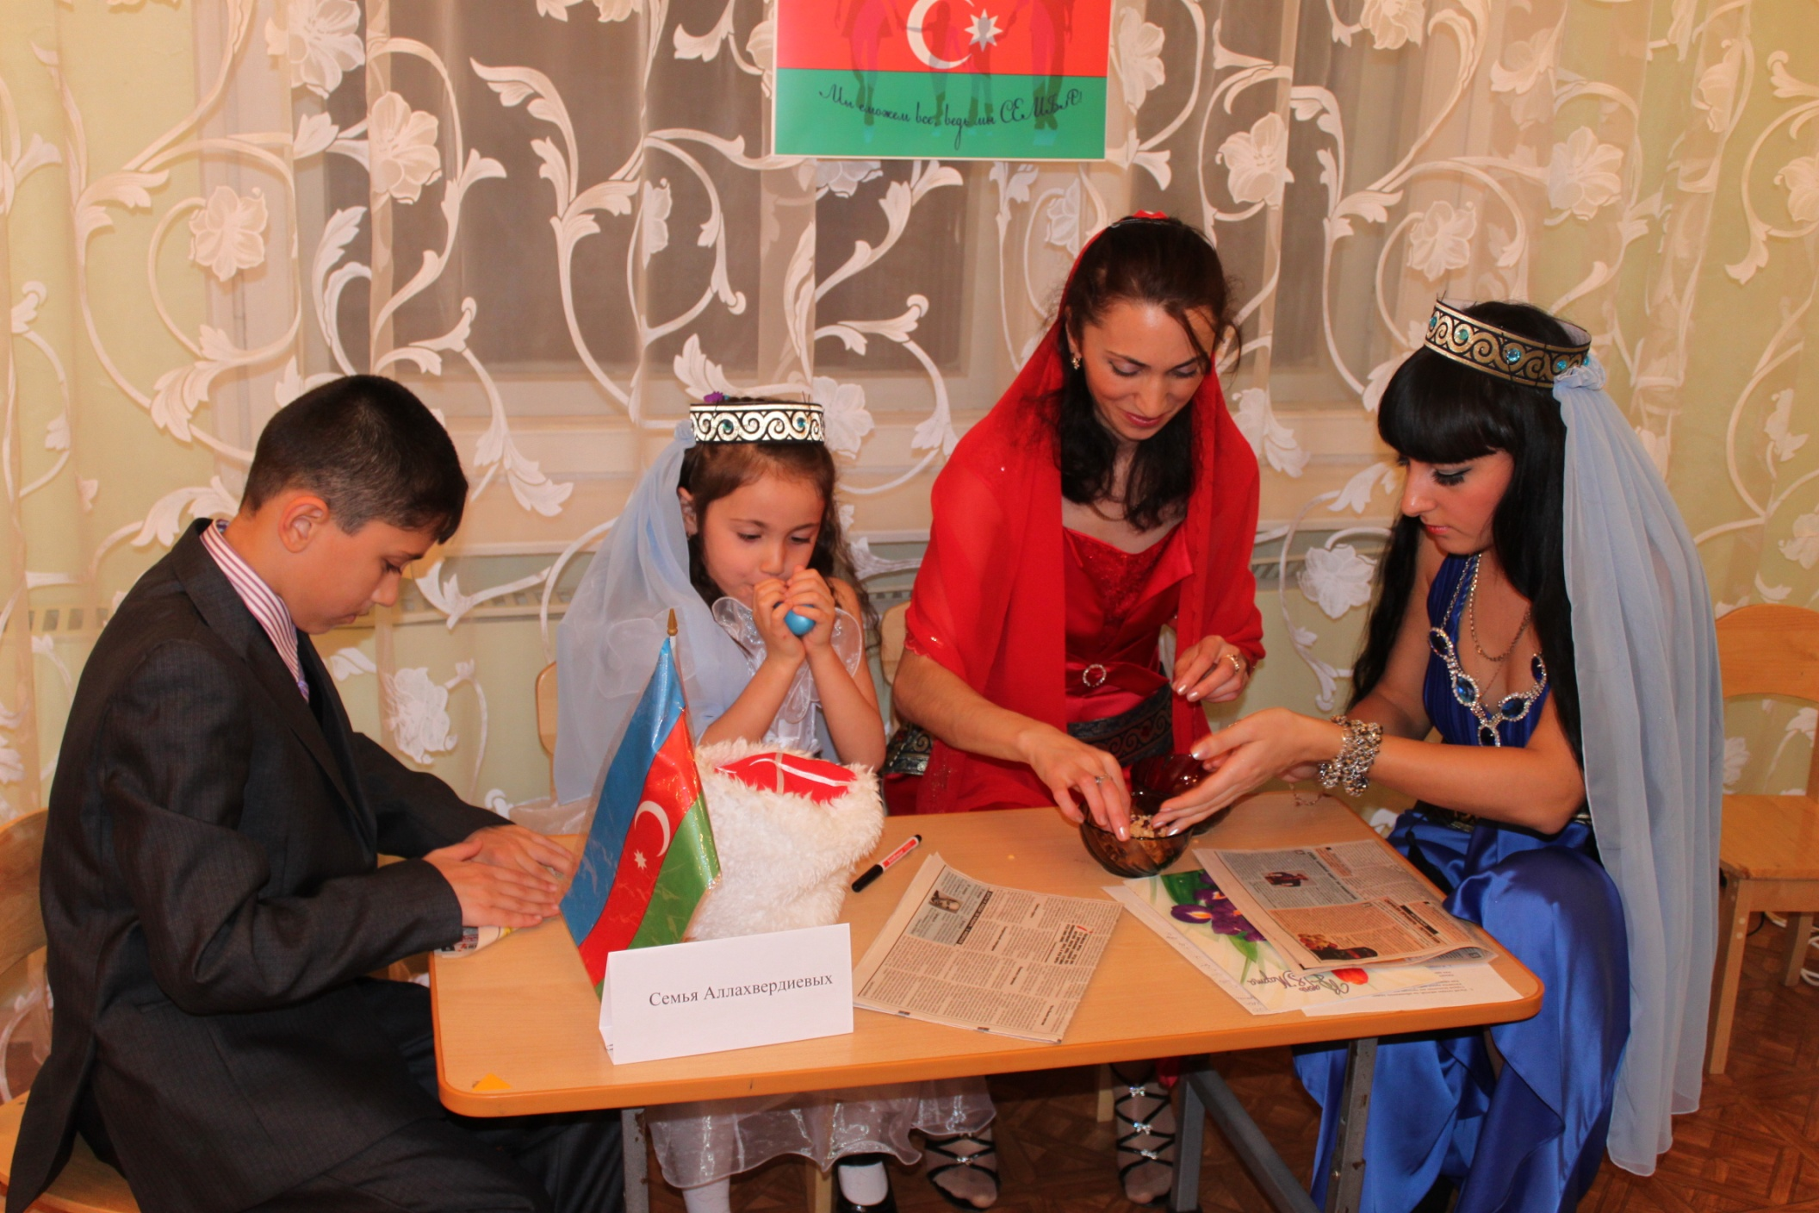

Slide 12
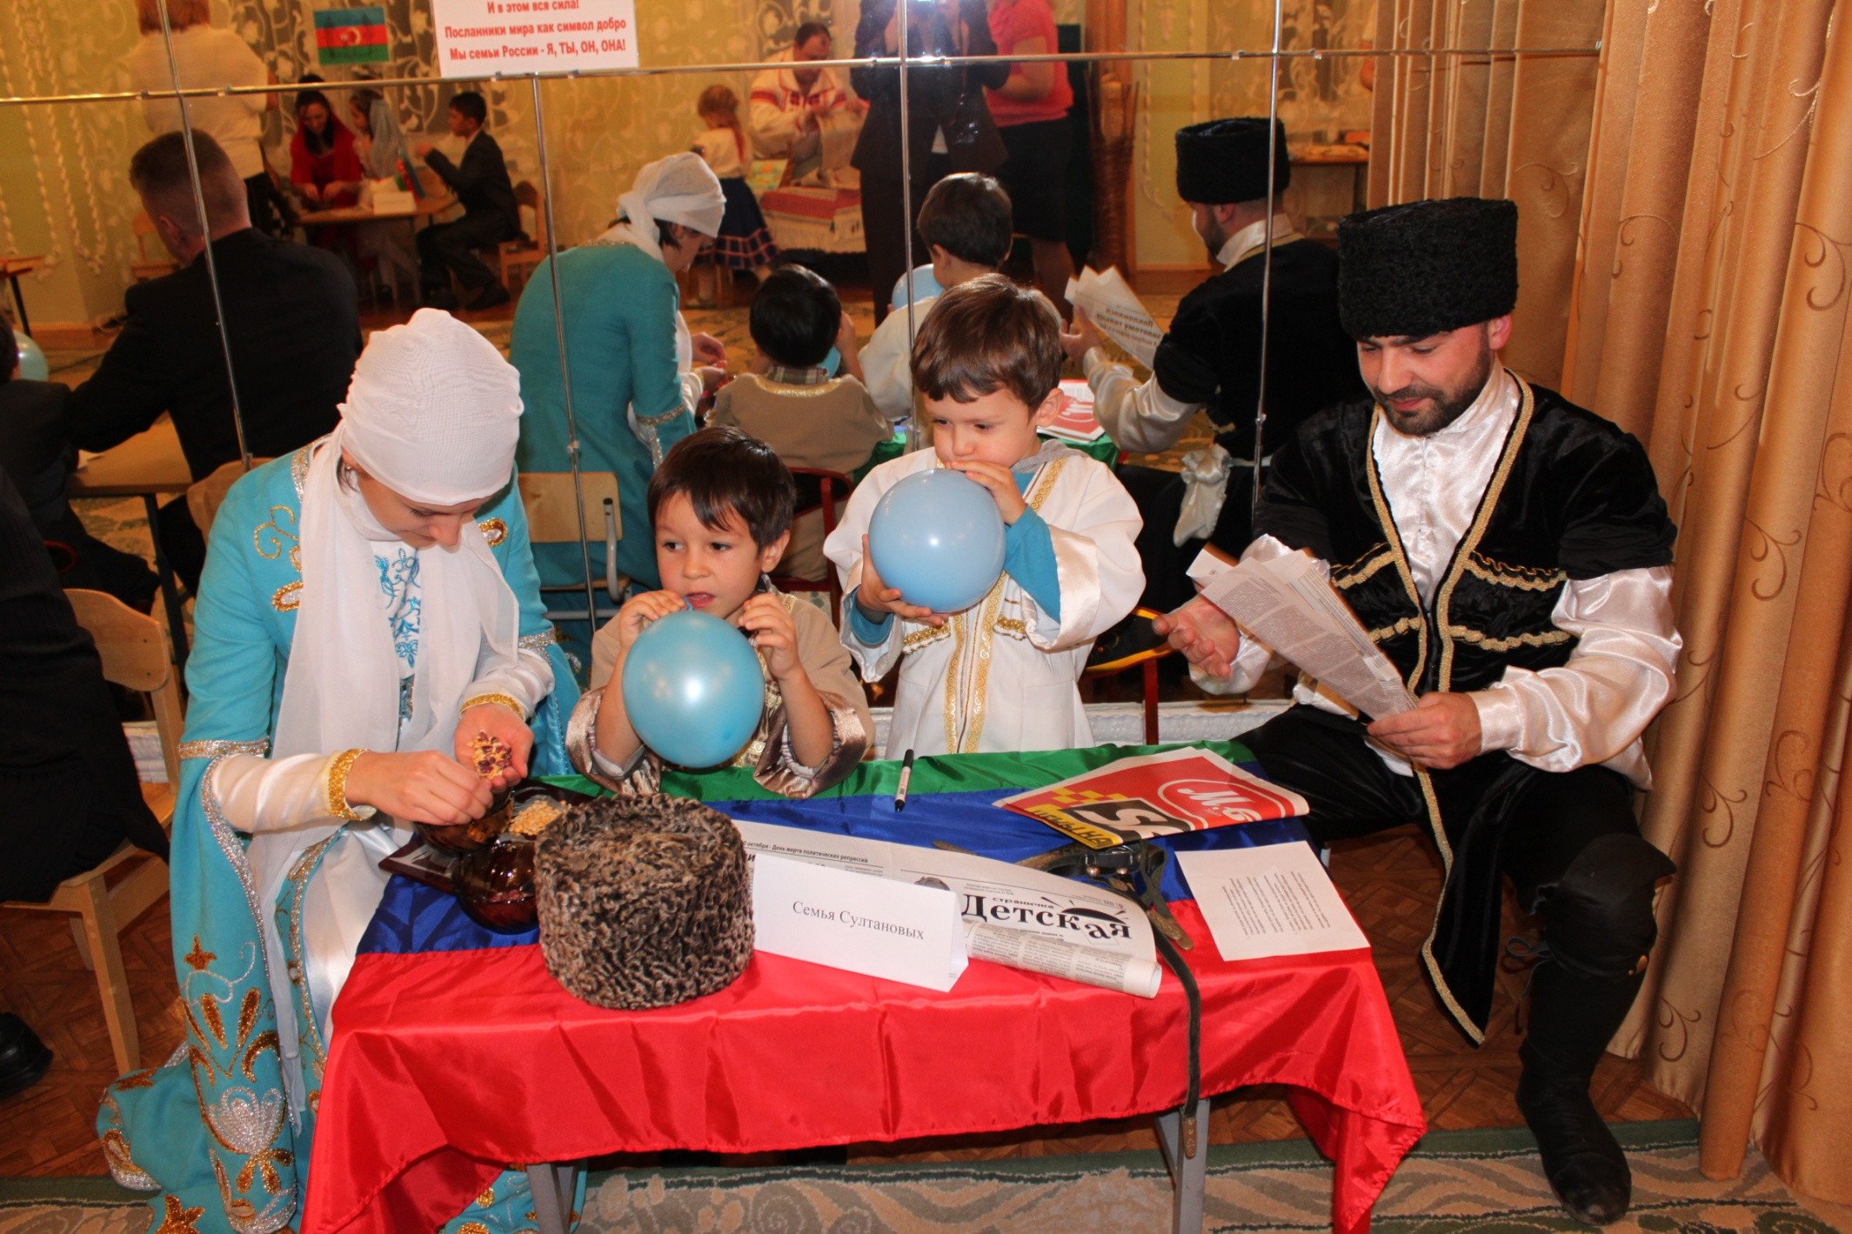

Slide 13
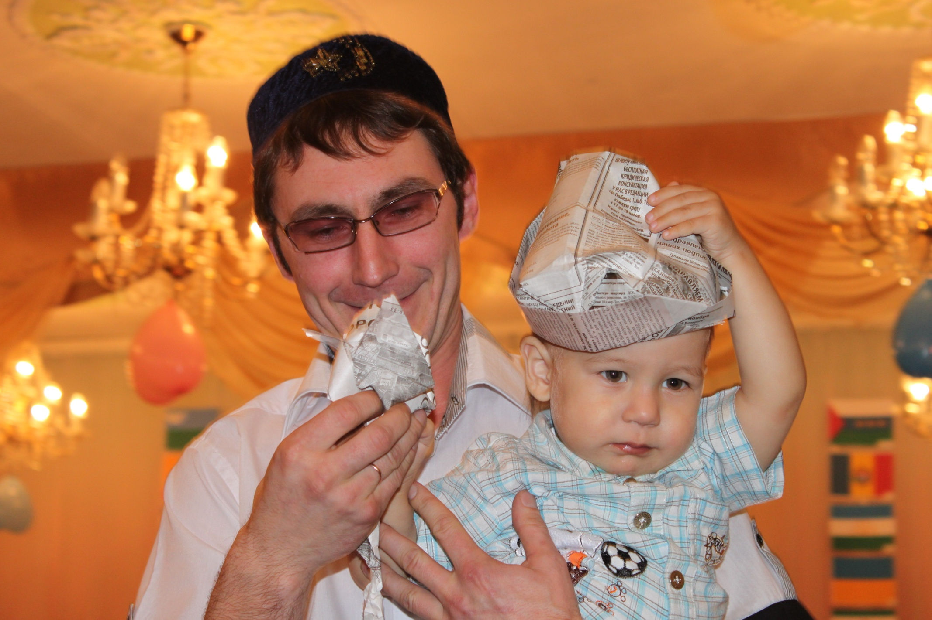

Slide 14
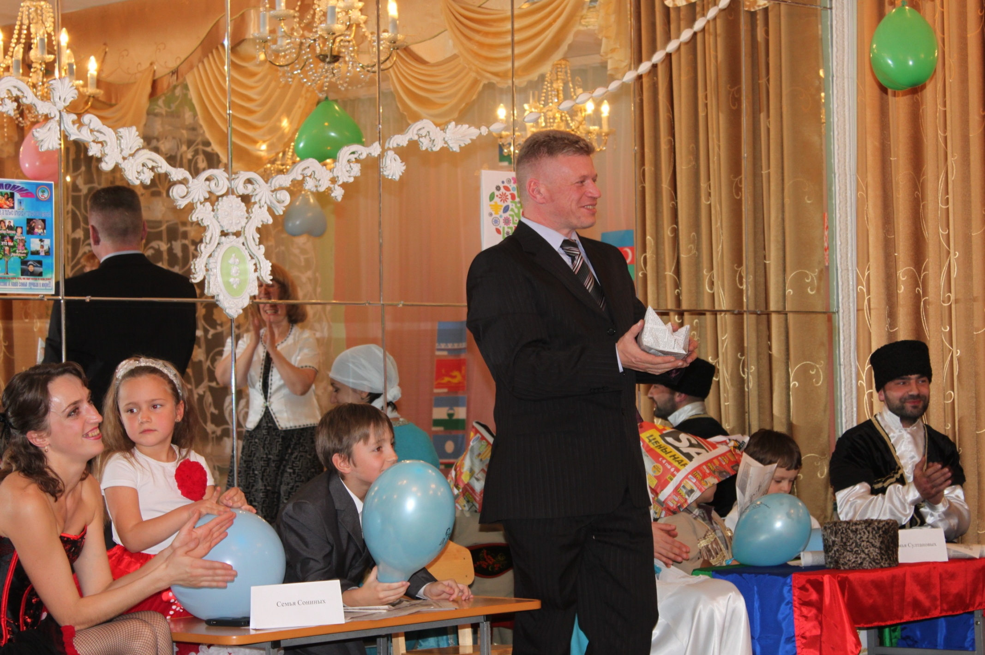

Slide 15
Национальные игры

Slide 16
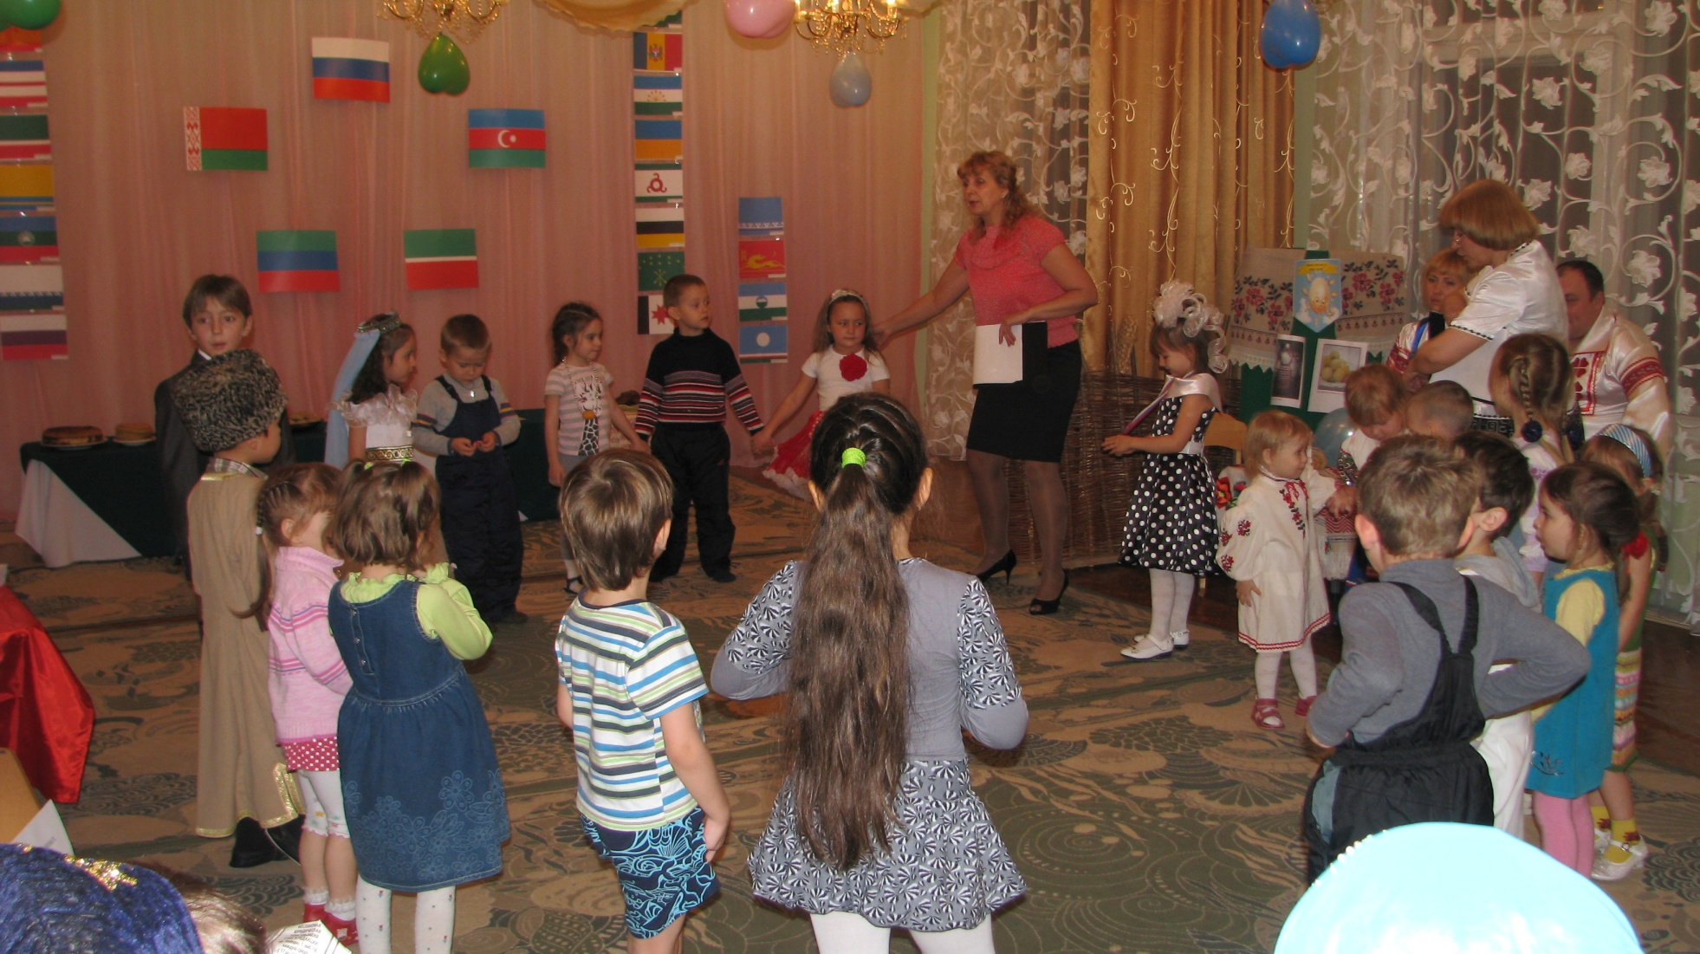
«Буш Урын» («Займи место»)

Slide 17
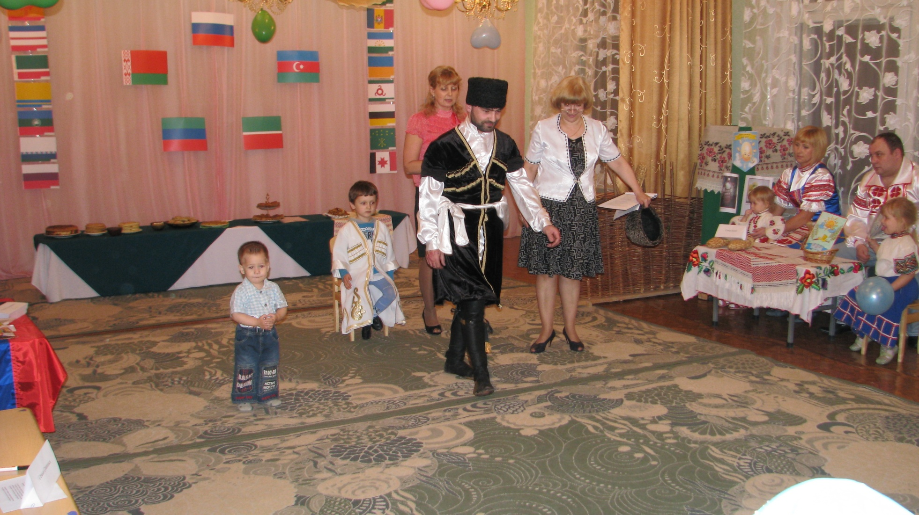
«Папахны Гий» («Надень папаху»)

Slide 18
Наши таланты

Slide 19
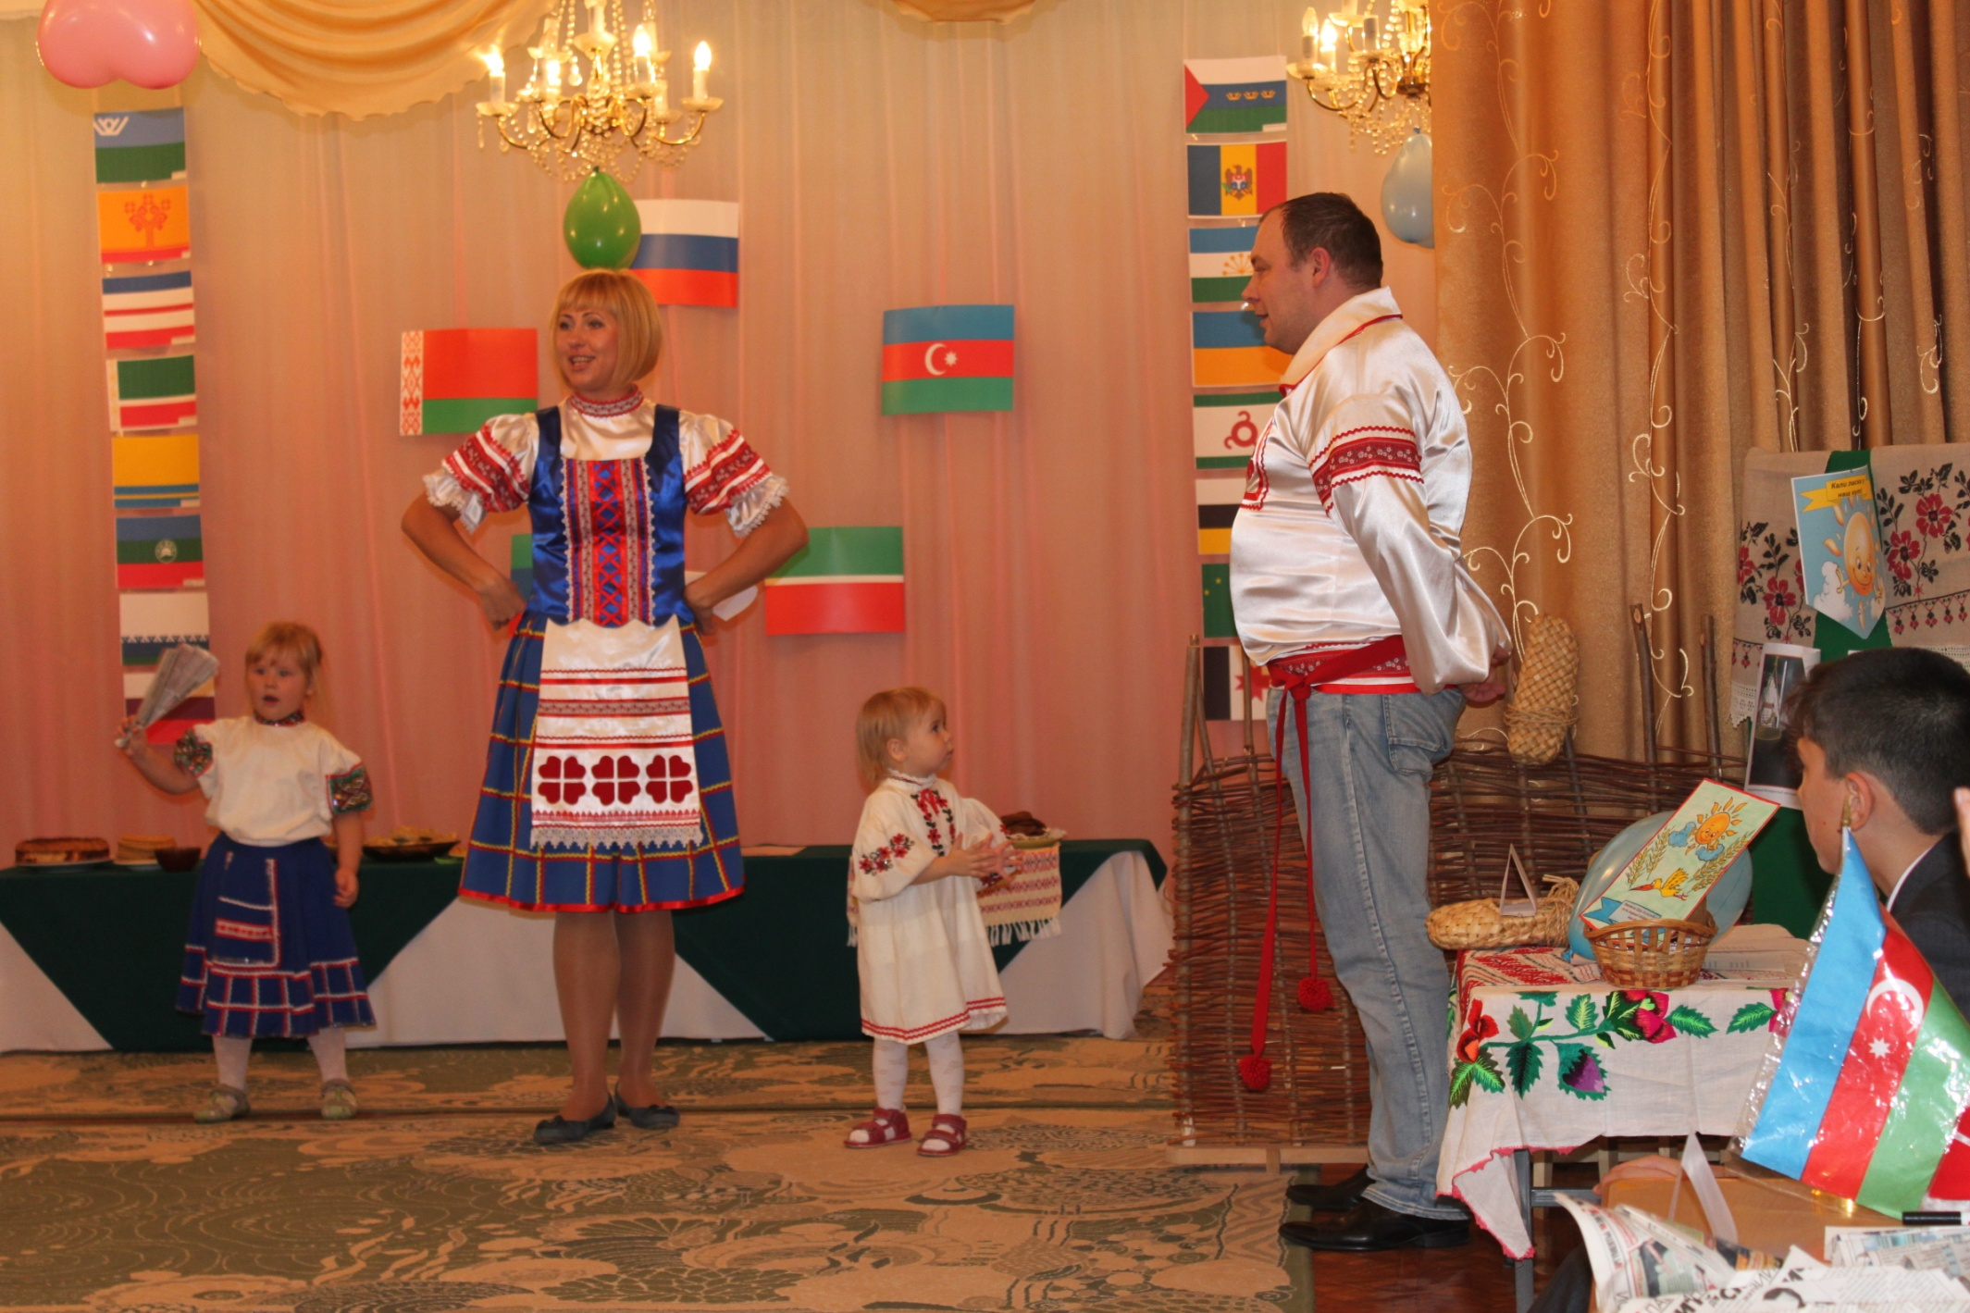

Slide 20
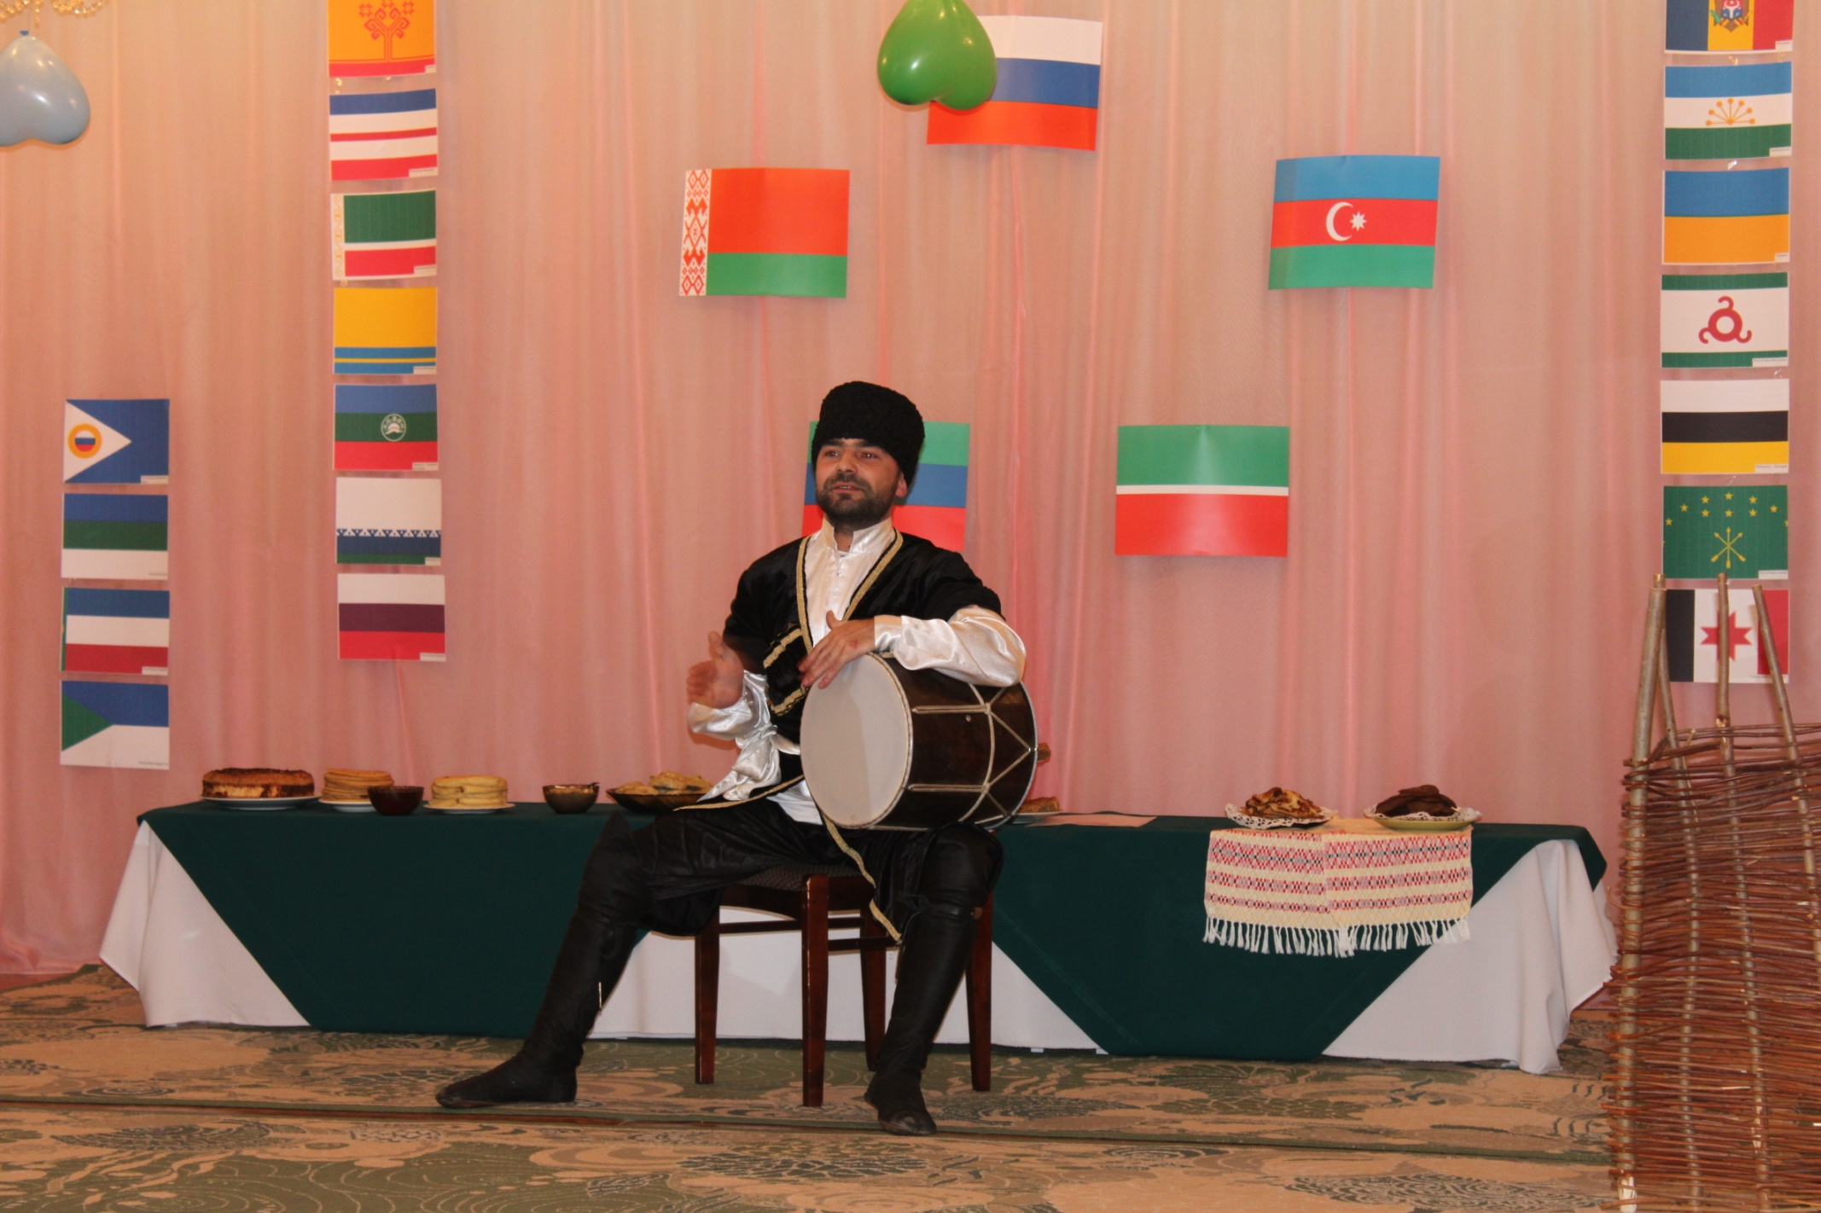

Slide 21
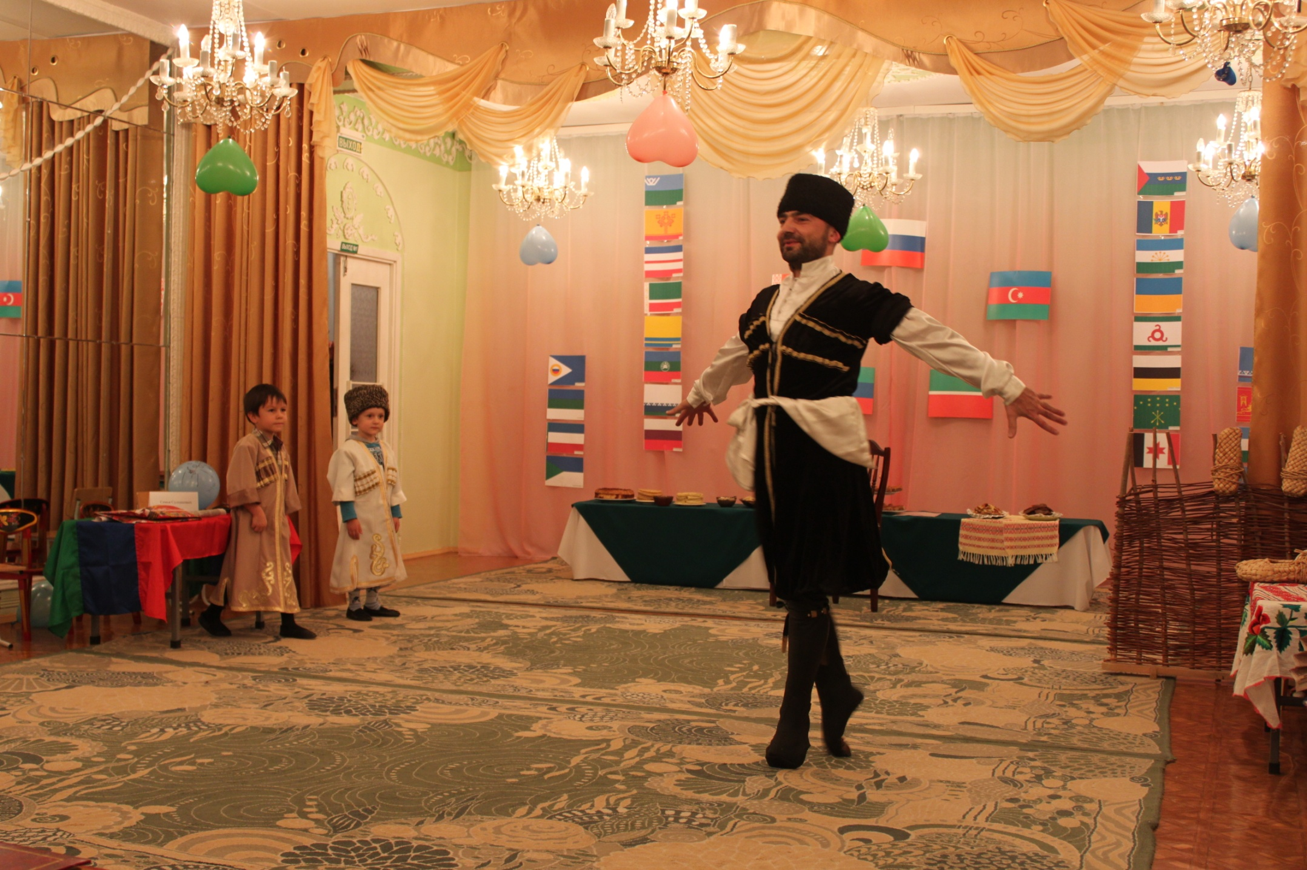

Slide 22
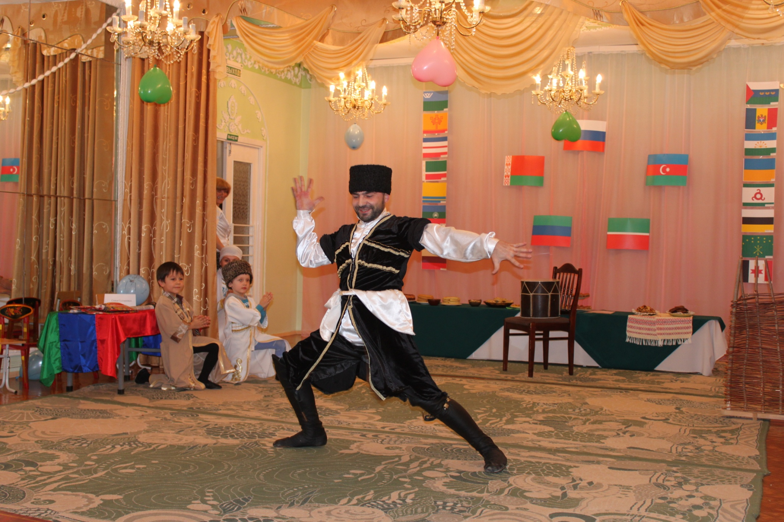

Slide 23
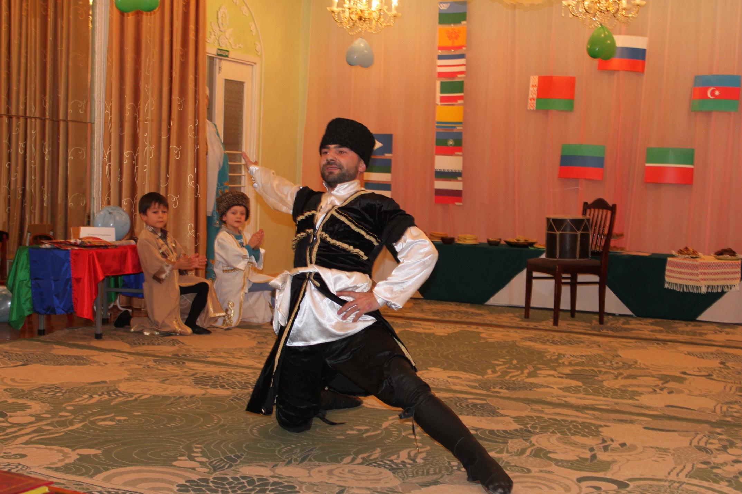

Slide 24
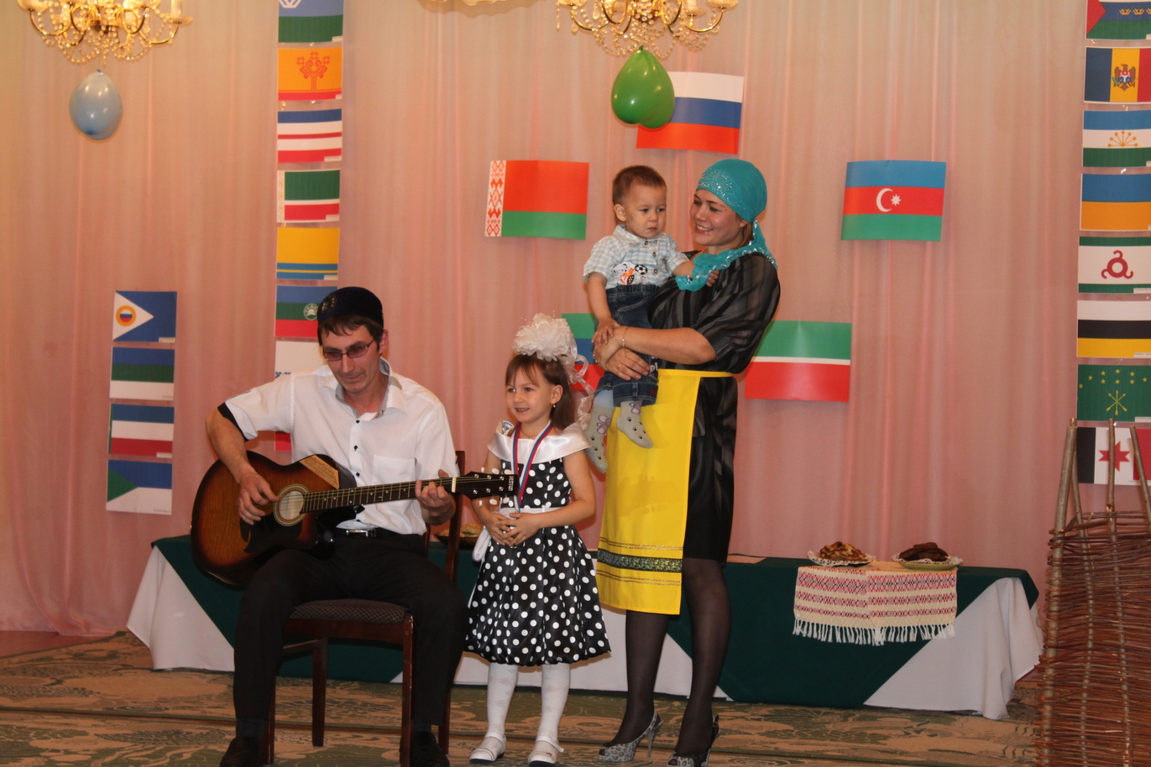

Slide 25
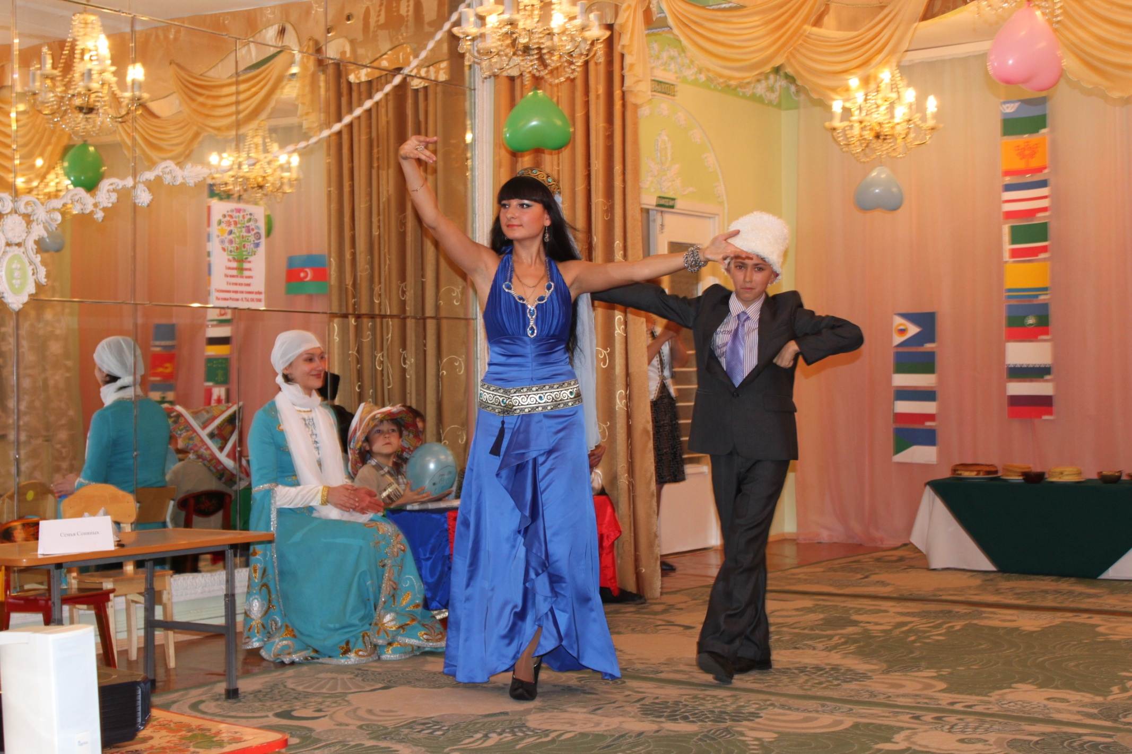

Slide 26
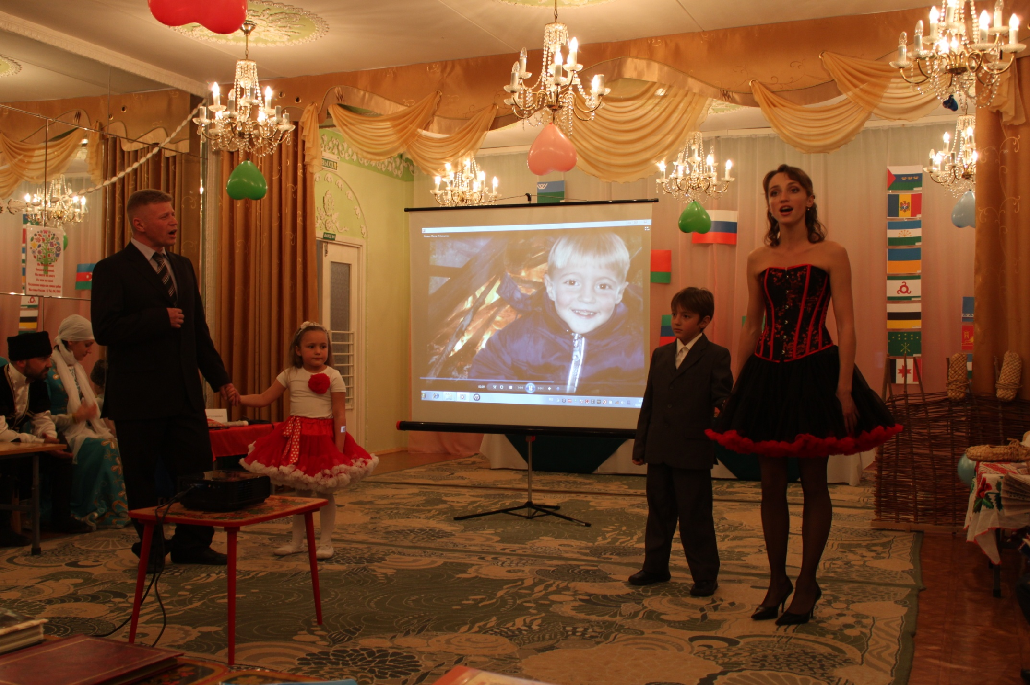

Slide 27
Фирменное национальное блюдо семьи

Slide 28
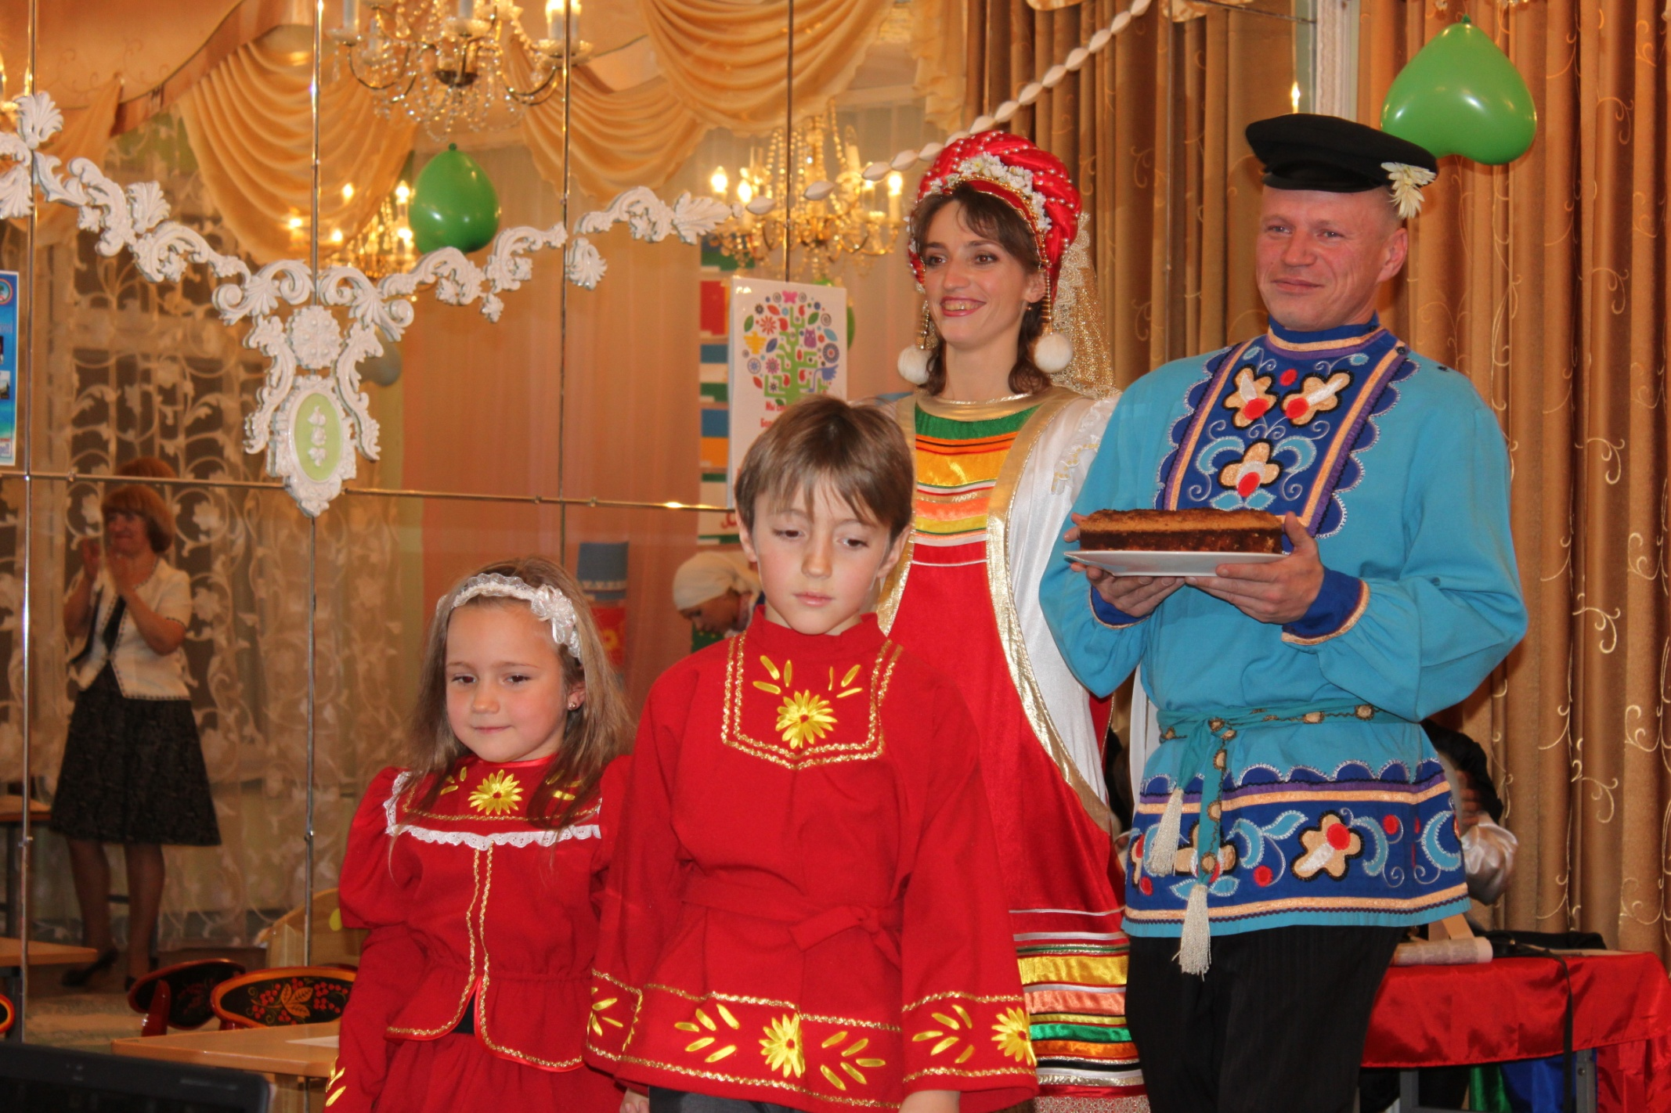

Slide 29
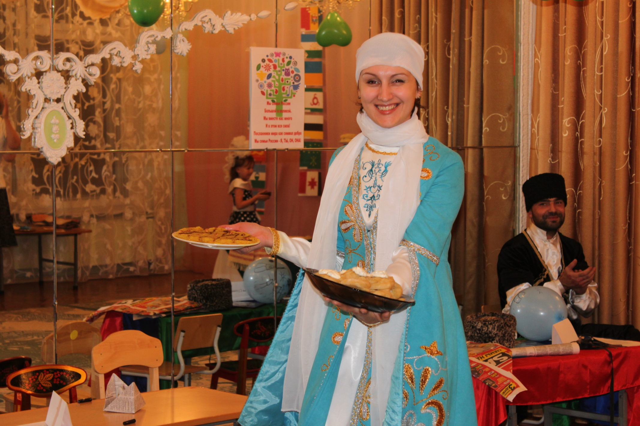

Slide 30
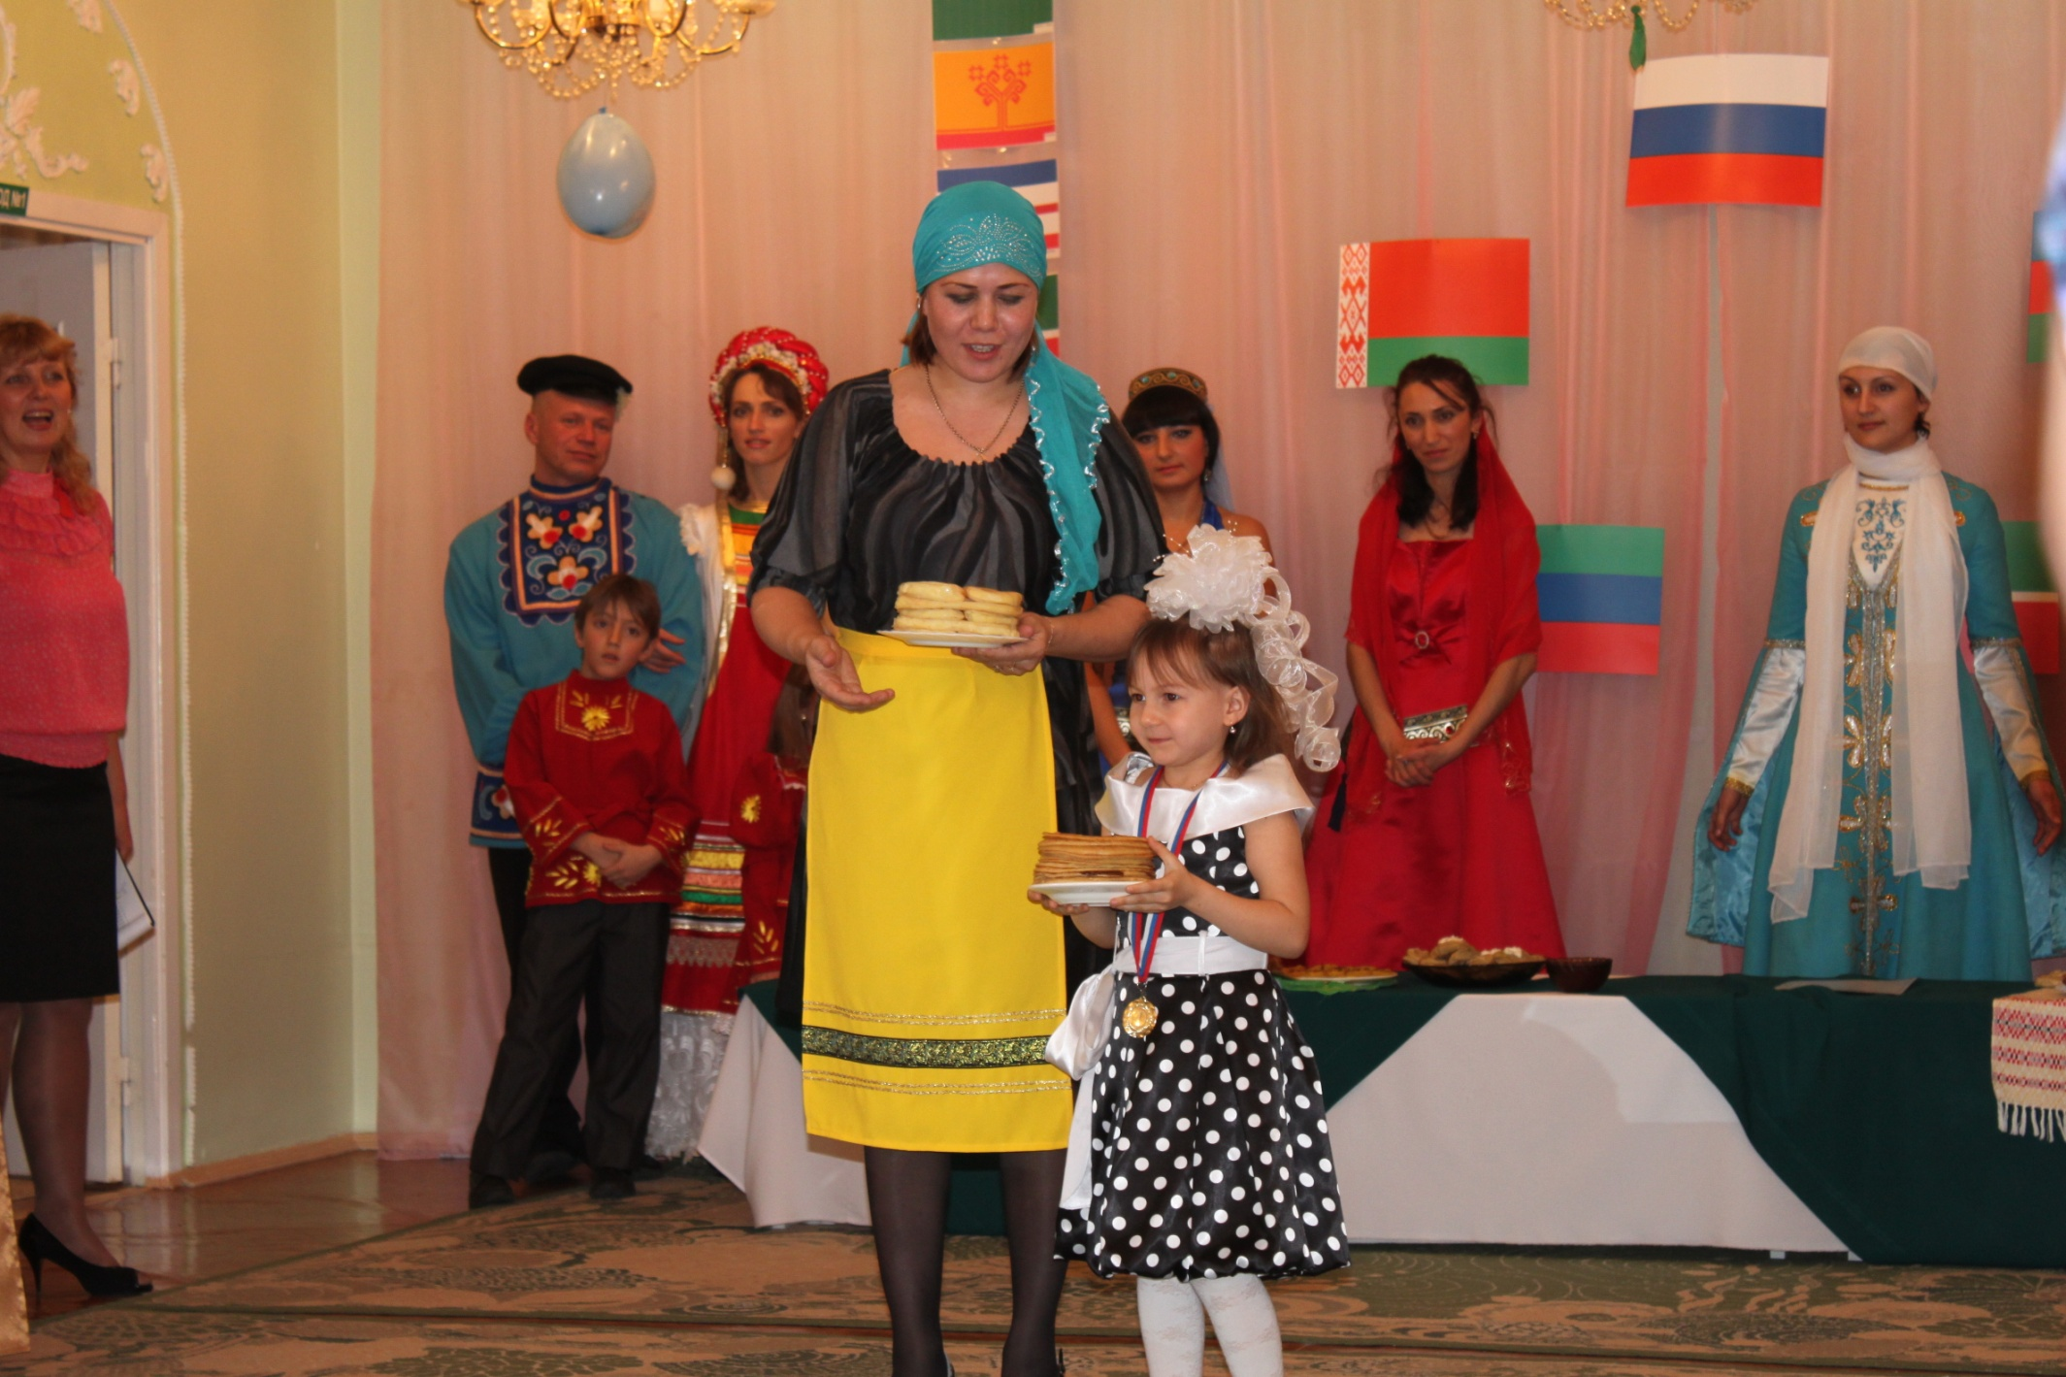

Slide 31
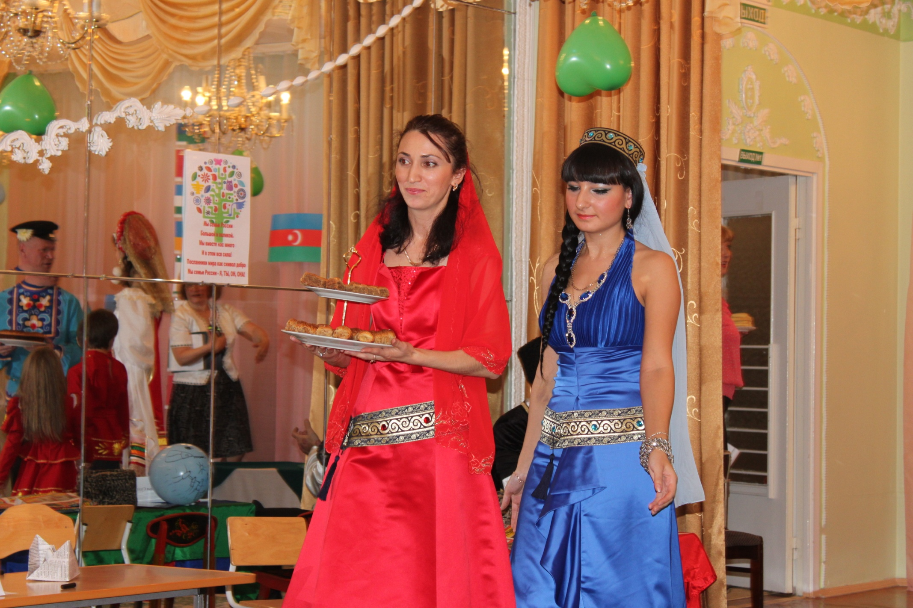

Slide 32
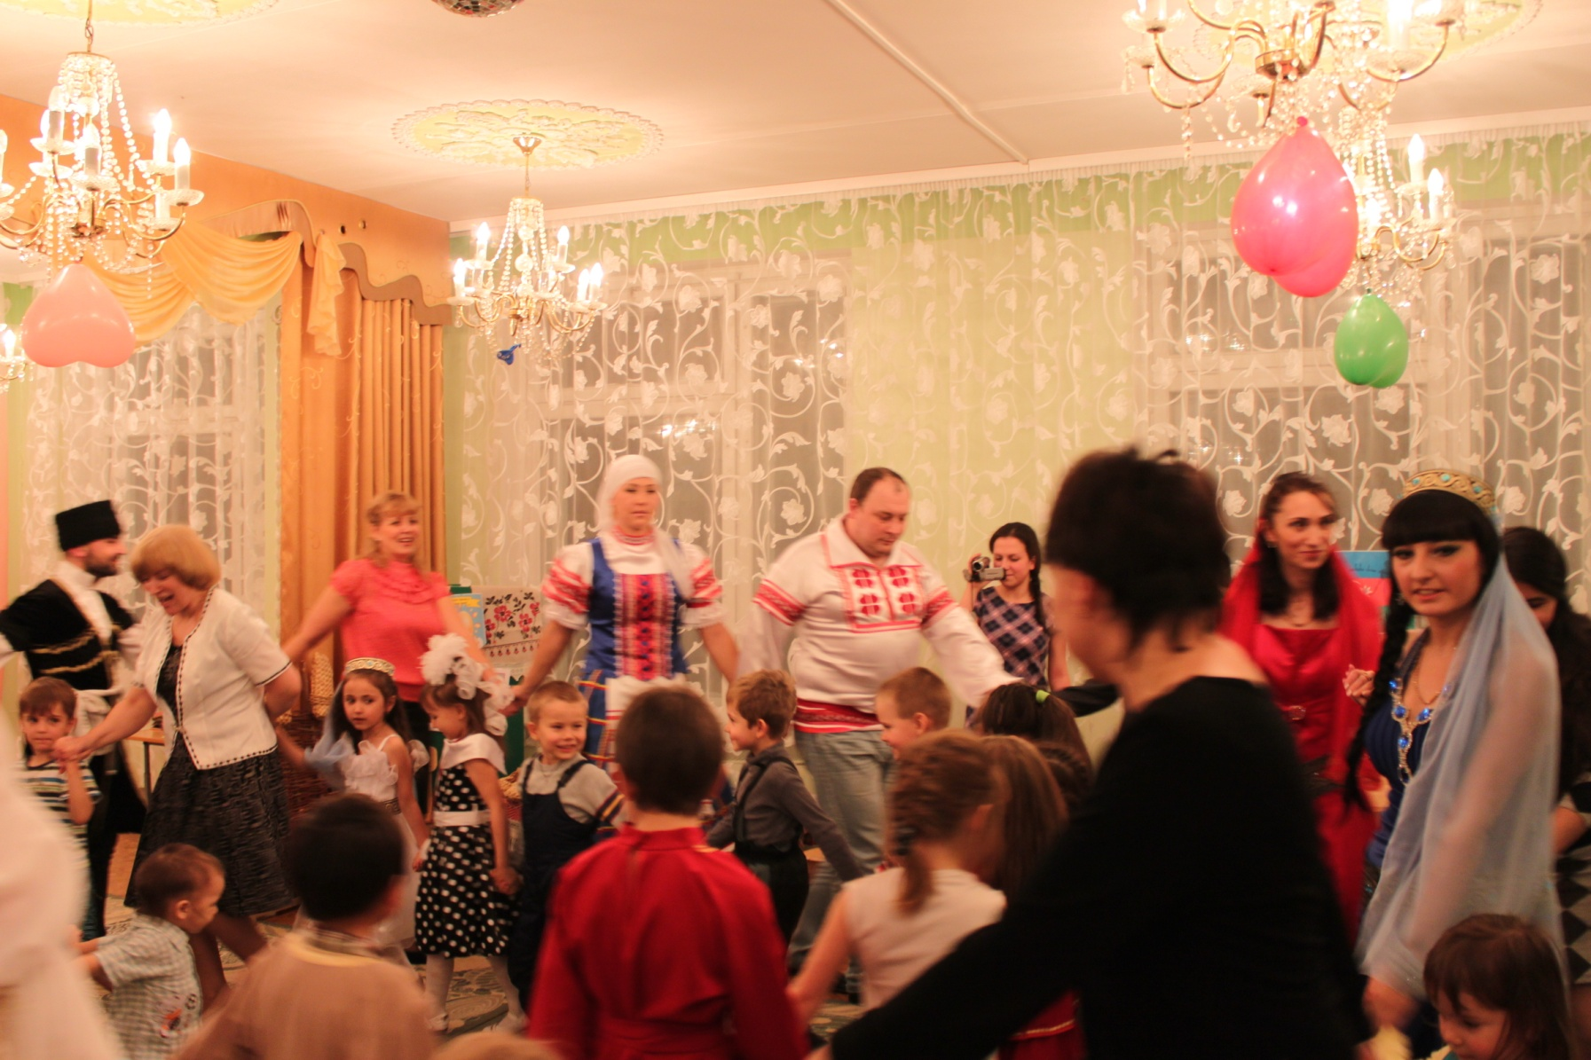
Большой хоровод

Slide 33
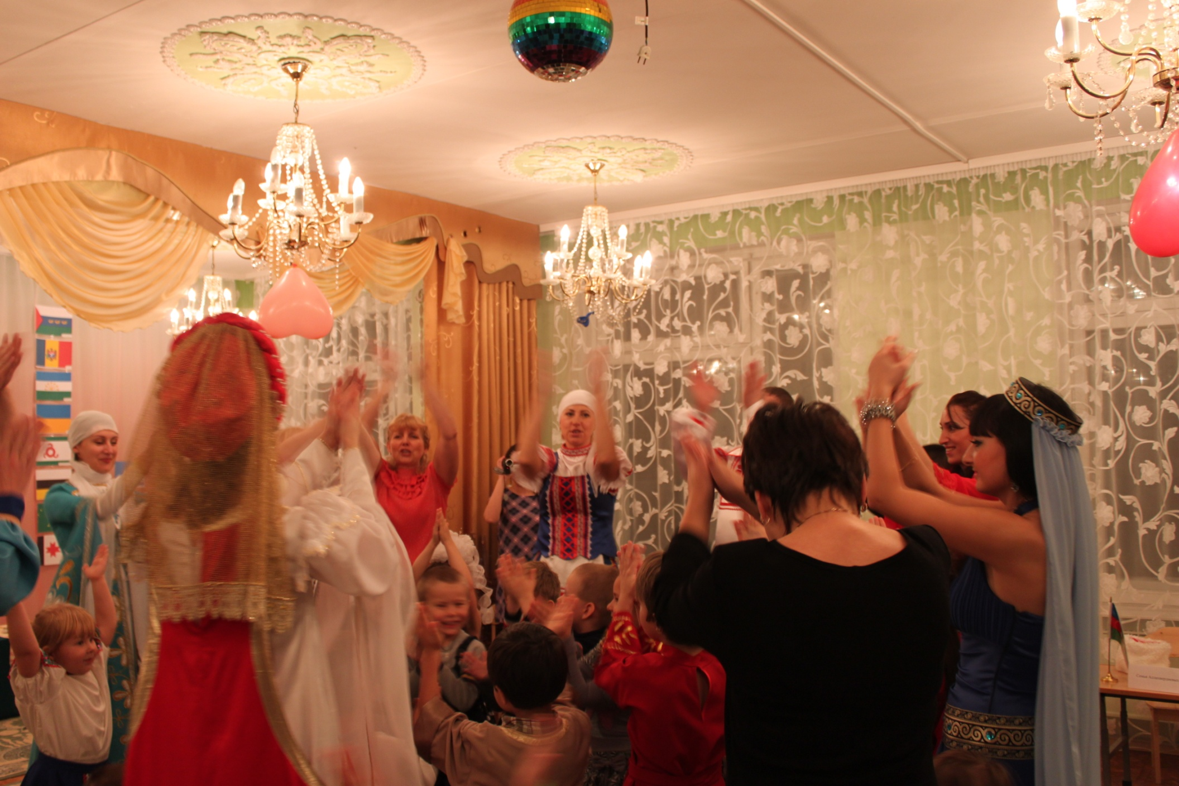

Slide 34
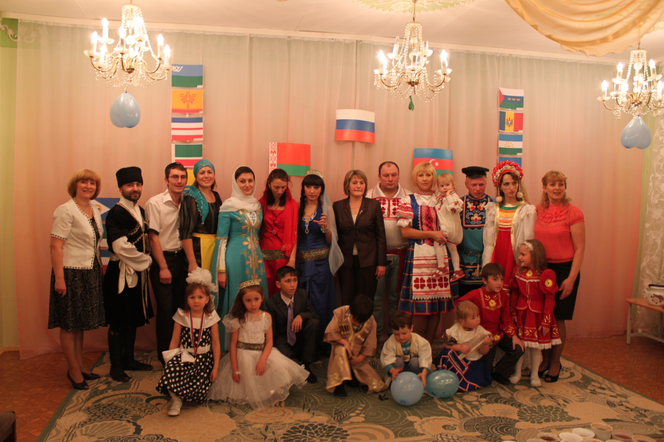
Мы – вместе!

